Slide 1
3.1 矩阵的初等变换
教学要求
1. 掌握矩阵初等变换（对调变换、倍乘变换、倍加变换）的定义。
2. 会将任意一个矩阵通过一系列初等行变换化为行阶梯形矩阵，然后化为行最简形矩阵。
3. 会用初等变换求线性方程组的通解。

Slide 2


例1: 解方程组
解： 消元法.
增广矩阵
①
②
③
④
①
②
③×$\frac{1}{2}$
$$×\frac{1}{2}$$

Slide 3
①
②
③
④
②－③
③－2×①
④－3×①
①
②
③
④

Slide 4


①
②
③
④
② ×$\frac{1}{2}$
$$×\frac{1}{2}$$
③＋5×②
④－3×②
①
②
③
④

Slide 5
①
②
③
④
③
④
④－2×③
①
②
③
④

Slide 6
①
②
③
④
① - ②
②－③

Slide 7
令 x₃ = c ，则
通解
c 是任意实数.

Slide 8


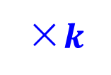

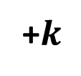
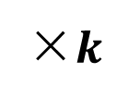
三种变换：
交换方程的次序，记作 ；
i
j
以非零常数 k 乘某个方程，记作 ；
×$k$
i
＋$k$
一个方程加上另一个方程的 k 倍，记作 .
i
j
结论：
对原线性方程组施行的变换是可逆变换．
变换前后的方程组同解．
在上述变换过程中，实际上只对方程组的系数和常数进行运算，未知数并未参与运算．
其逆变换是：
i
j
i
j
×$k$
÷$k$
i
i
i
+$k$
j
i
－$k$
j

Slide 9
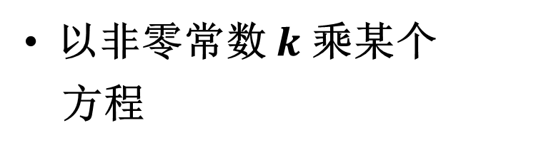

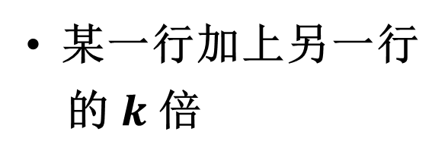

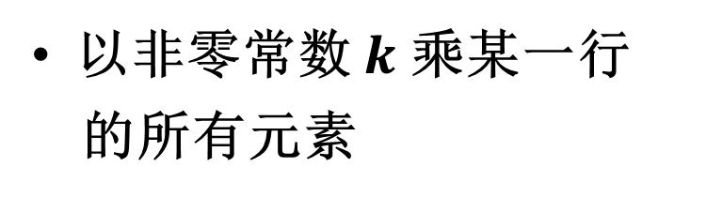
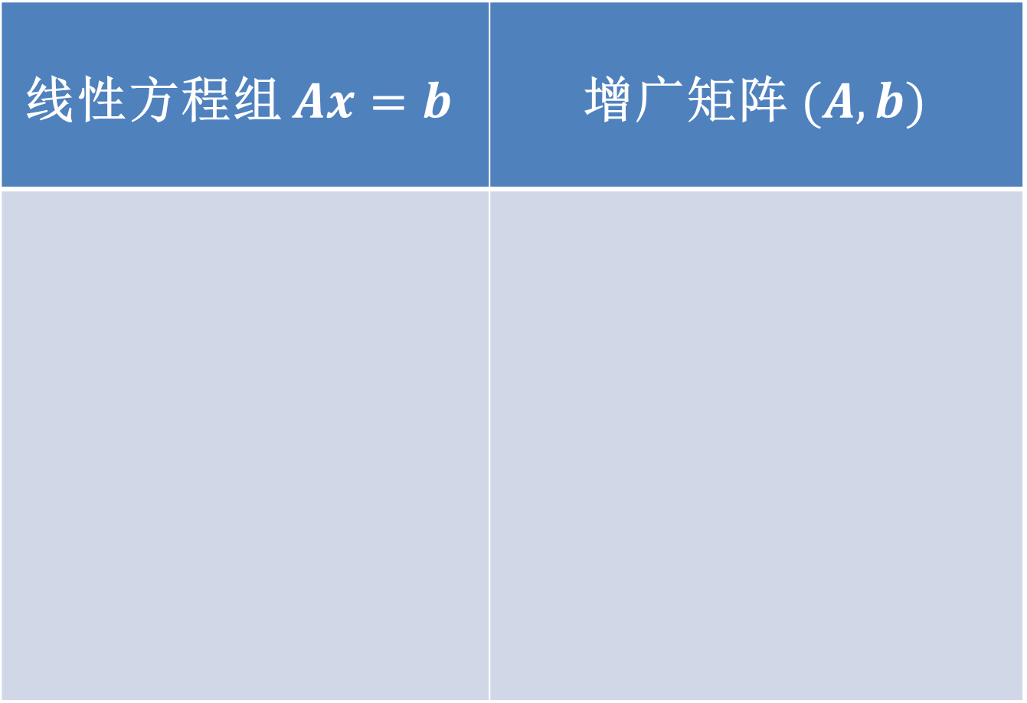
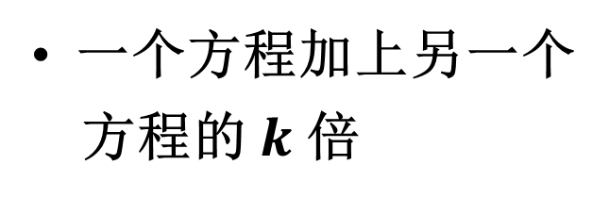
线性方程组 $Ax=b$ | 增广矩阵 $(A,b)$
交换两个方程
对调两行
i
j
以非零常数 $k$ 乘某个
方程
以非零常数 $k$ 乘某一行
的所有元素
×$k$
i
一个方程加上另一个
方程的 $k$ 倍
某一行加上另一行
的 $k$ 倍
i
＋$k$
j

Slide 10
3.1 矩阵的初等变换
初等行变换
初
等
变
换
定
义
1）对调变换：对调 两行，记作 .
2）倍乘变换：用非零数$k$乘第$i$行，记作$r_{i}×k .$

Slide 11



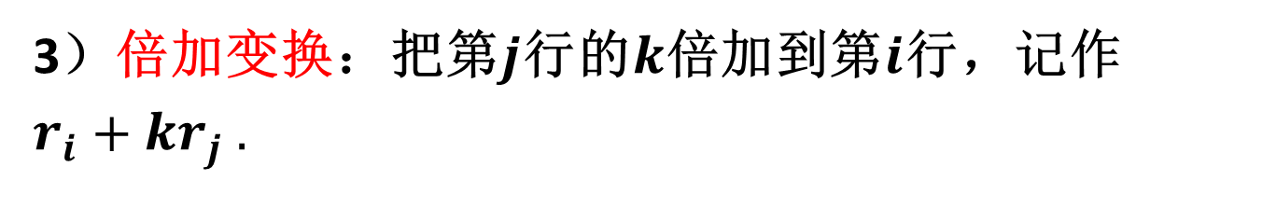
3.1 矩阵的初等变换
3）倍加变换：把第$j$行的$k$倍加到第$i$行，记作
$r_{i}+kr_{j} .$
初
等
变
换
定
义
初等列变换
把上述定义中的“行”换成“列”．
$${\text{对调变换}\text{：}c}_{i}{↔c}_{j}$$
$${\text{倍乘变换}\text{：}c}_{i}×k$$
$${\text{倍加变换}\text{：}c}_{i}+kc_{j}$$

Slide 12
3.1 矩阵的初等变换
初等行变换
初
等
变
换
定
义
初等变换
初等列变换
注意：初等变换都是可逆的
逆变换

Slide 13
3.1 矩阵的初等变换
矩
阵
等
价
行等价，记作
有限次初等行变换
有限次初等列变换
列等价，记作

Slide 14
3.1 矩阵的初等变换
矩
阵
等
价
矩阵 A 与矩阵 B 等价，记作
有限次初等变换
矩阵之间的等价关系具有下列性质：
反身性 ；
对称性 若 ，则 ；
传递性 若 ，则 ．

Slide 15
3.1 矩阵的初等变换
思考
思
考
什么是行阶梯形矩阵和行最简形矩阵？
下列矩阵是行阶梯形的
行阶梯形矩阵特点：1° 画出一条阶梯线，线的下方全为0；
2° 每段竖线的高度为一行，竖线后面的第一个元素为非零元

Slide 16
3.1 矩阵的初等变换
行阶梯形
举
例
行阶梯形
1° 画出一条阶梯线，线的下方全为0；
2° 每段竖线的高度为一行，竖线后面的第一个元素为非零元

Slide 17

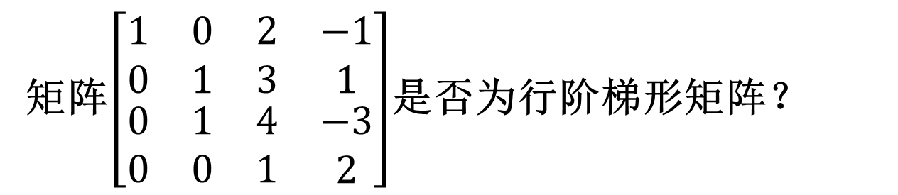
单选题
1分
矩阵$\left[\begin{matrix}1 & 0 & 2 & −1 \\ 0 & 1 & 3 & 1 \\ \begin{aligned}0 \\ 0\end{aligned} & \begin{aligned}1 \\ 0\end{aligned} & \begin{aligned}4 \\ 1\end{aligned} & \begin{aligned}−3 \\ 2\end{aligned}\end{matrix}\right]$是否为行阶梯形矩阵？
是
A
B
不是
行阶梯形矩阵特点：
1° 画出一条阶梯线，线的下方全为0；
2° 每段竖线的高度为一行，竖线后面的第一个元素为非零元
提交

Slide 18
3.1 矩阵的初等变换
思
考
下列矩阵是行最简形的，
行最简形矩阵特点：
1° 行阶梯形非零行的第一个非零元为1；
2° 非零行的第一个非零元1所在的列，其它元素都为0

Slide 19
3.1 矩阵的初等变换
行最简形
举
例
行最简形
1
0
1
1
0
1° 行阶梯形非零行的第一个非零元为1；
2° 非零行的第一个非零元1所在的列，其它元素都为0

Slide 20
3.1 矩阵的初等变换
思
考
下列矩阵是标准形，
标准形矩阵特点：
1° 左上角是一个单位矩阵；
2° 其它元素都为0；
注： 标准形是对行最简形再做初等列变换得到的

Slide 21
3.1 矩阵的初等变换
举
例
行最简形
标准形

Slide 22
三者之间的包含关系
行阶梯形矩阵
行最简形矩阵
标准形矩阵
行阶梯形矩阵特点：
1° 画出一条阶梯线，线的下方全为0；
2° 每段竖线的高度为一行，竖线后面的第一个元素为非零元.
行最简形矩阵特点：
1° 行阶梯形非零行的第一个非零元为1；
2° 非零行的第一个非零元1所在的列，其它元素都为0.
标准形矩阵特点：
1° 左上角是一个单位矩阵；
2° 其它元素都为0.

Slide 23
结论
任何矩阵
有限次初等行变换
行阶梯形矩阵
有限次初等行变换
行最简形矩阵
有限次初等变换
有限次初等列变换
标准形矩阵

Slide 24
3.1 矩阵的初等变换
思考
思考
例题
如何把任意一个矩阵通过一系列 的初等行变换化为行阶梯形矩阵，然后再通过一系列的初等行变换化为行最简形矩阵？
例 用初等行变换把下列矩阵先化为行阶梯形，再化为行最简形.

Slide 25
3.1 矩阵的初等变换
第一步，在第一列中，选一个最简单的非零的数
思考
例题
通过交换两行，放在第一行、第一列的位置上

Slide 26
3.1 矩阵的初等变换
第一步，在第一列中，选一个最简单的非零的数
思考
例题
通过交换两行，放在第一行、第一列的位置上
第二步，用倍加变换把第一列其它元素变成0
我们只需把第1行的−1倍加到第2行.

Slide 27
3.1 矩阵的初等变换
第三步，不看第一行，对第二列重复刚才的 步骤
思考
例题
……，以此类推
行阶梯形
第四步，变成行最简形

Slide 28
3.1 矩阵的初等变换
第三步，不看第一行，对第二列重复刚才的 步骤
思考
例题
……，以此类推
第四步，变成行最简形

Slide 29
3.1 矩阵的初等变换
思考
例题
这就是原矩阵的行最简形.
第四步，变成行最简形

Slide 30
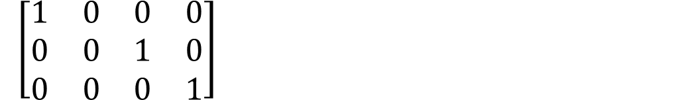
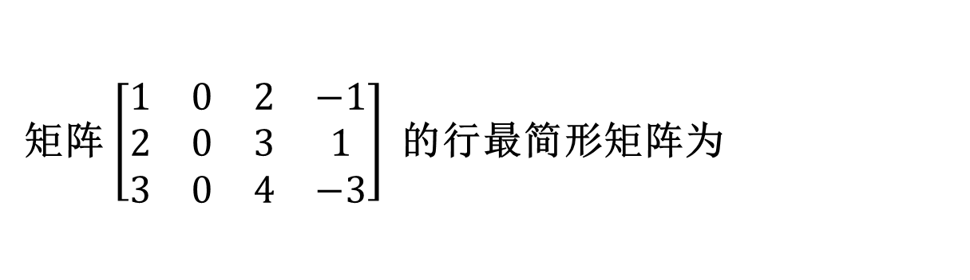
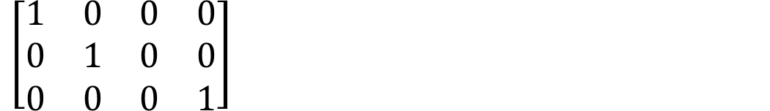
单选题
1分
矩阵 $\left[\begin{matrix}1 & 0 & 2 & −1 \\ 2 & 0 & 3 & 1 \\ 3 & 0 & 4 & −3\end{matrix}\right]$ 的行最简形矩阵为
A
$\left[\begin{matrix}1 & 0 & 0 & 0 \\ 0 & 0 & 1 & 0 \\ 0 & 0 & 0 & 1\end{matrix}\right]$
B
$$\left[\begin{matrix}1 & 0 & 0 & 0 \\ 0 & 1 & 0 & 0 \\ 0 & 0 & 0 & 1\end{matrix}\right]$$
提交

Slide 31
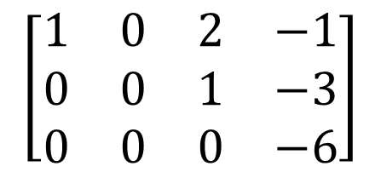

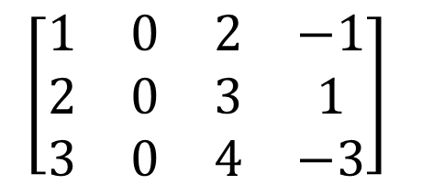
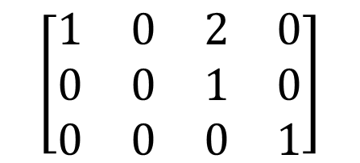

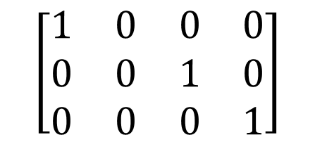




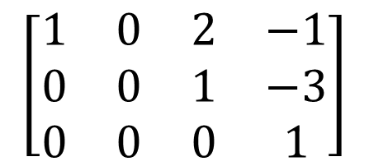





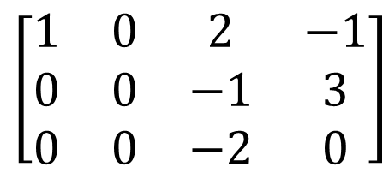


3.1 矩阵的初等变换
练
习
$\left[\begin{matrix}1 & 0 & 2 & −1 \\ 2 & 0 & 3 & 1 \\ 3 & 0 & 4 & −3\end{matrix}\right]$
$$r_{2}−2r_{1}$$
$$\left[\begin{matrix}1 & 0 & 2 & −1 \\ 0 & 0 & −1 & 3 \\ 0 & 0 & −2 & 0\end{matrix}\right]$$
$$r_{3}−3r_{1}$$
$$\sim$$
$$r_{2}×(−1)$$
$$\left[\begin{matrix}1 & 0 & 2 & −1 \\ 0 & 0 & 1 & −3 \\ 0 & 0 & 0 & −6\end{matrix}\right]$$
$$r_{3}×(−\frac{1}{6})$$
$$r_{3}+2r_{2}$$
$$\sim$$
$$\left[\begin{matrix}1 & 0 & 2 & −1 \\ 0 & 0 & 1 & −3 \\ 0 & 0 & 0 & 1\end{matrix}\right]$$
$$\sim$$
行阶梯形
$$r_{1}+r_{3}$$
$$\left[\begin{matrix}1 & 0 & 0 & 0 \\ 0 & 0 & 1 & 0 \\ 0 & 0 & 0 & 1\end{matrix}\right]$$
$$r_{2}+3r_{3}$$
$$\left[\begin{matrix}1 & 0 & 2 & 0 \\ 0 & 0 & 1 & 0 \\ 0 & 0 & 0 & 1\end{matrix}\right]$$
$$r_{1}−2r_{2}$$
$$\sim$$
$$\sim$$
行最简形

Slide 32
3.1 矩阵的初等变换
初等变换法解线性方程组
例1
求解下列线性方程组
解 线性方程组的增广矩阵为

Slide 33
3.1 矩阵的初等变换
初等变换法解线性方程组

Slide 34
3.1 矩阵的初等变换
初等变换法解线性方程组

Slide 35
3.1 矩阵的初等变换
初等变换法解线性方程组

Slide 36
3.1 矩阵的初等变换
初等变换法解线性方程组
已是行最简形。

Slide 37
3.1 矩阵的初等变换
故线性方程组的通解为
初等变换法解线性方程组
k为任意实数。
这个矩阵对应的线性方程组为
x₃叫自由变量

Slide 38
3.1 矩阵的初等变换
例2
求解非齐次线性方程组
初等变换法解线性方程组
解 线性方程组的增广矩阵为

Slide 39
3.1 矩阵的初等变换
原方程组无解
初等变换法解线性方程组

Slide 40
3.1 矩阵的初等变换
总
结
1、三种初等变换的定义
2、矩阵行等价、矩阵列等价、矩阵等价
3、把任意一个矩阵通过一系列的初等行变
换化为行阶梯形矩阵，然后再通过一系
列的初等行变换化为行最简形矩阵
4、用初等变换法解线性方程组。

Slide 41
作 业
作业1
求解齐次线性方程组
作业2
求解非齐次线性方程组

